Slide 1
«Сдай макулатуру – спаси дерево»
Социальный проект группы «Лицеисты»
Лицей 265
Апрель 2017

Slide 2
Описание проекта
Идея проекта:
Творческий номер и мультимедийная презентация, рассказывающая о необходимости сбора использованной бумаги для вторичной переработки. В конце рассказа – вручение коробки для сбора макулатуры в классе. Реклама должна побудить учащихся к активному участию в сборе макулатуры, что помогает сохранять деревья.

Slide 3
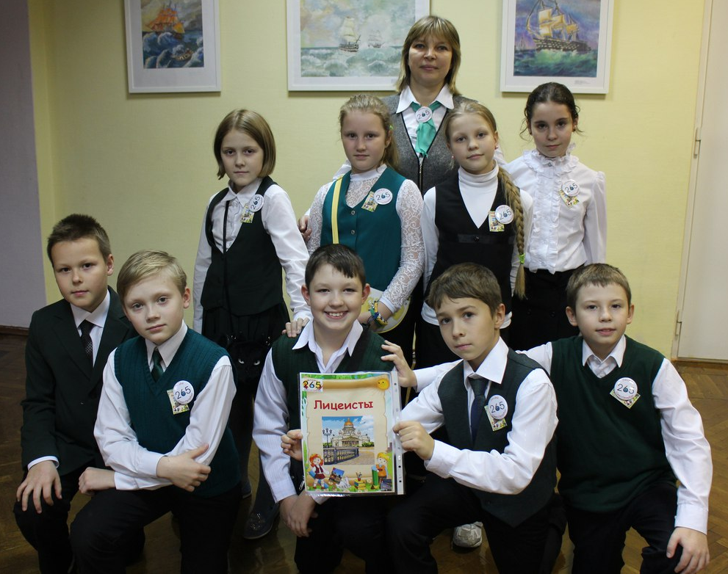
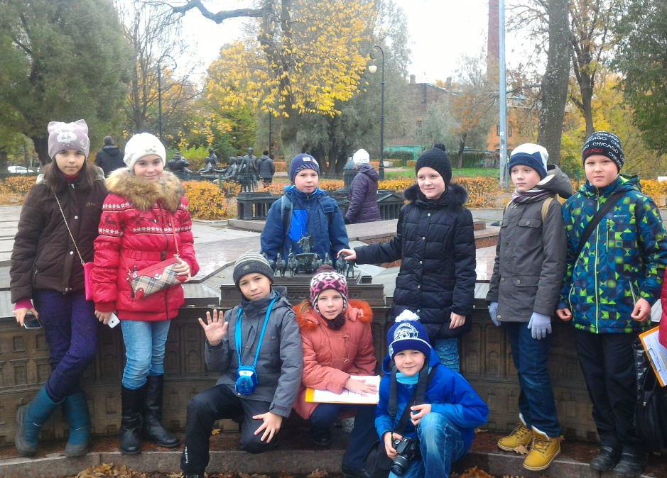
Продолжительность проекта:
3 недели
Участники проекта:
Группа ребят 4 классов «Лицеисты», объеди-нённая участием в городском конкурсе «Петербургский навигатор».

Slide 4
Этапы работы над проектом:
Обсуждение идеи
Распределение обязанностей: изучение результатов сбора макулатуры, сочинение стихов – надписей на коробки, создание м/м презентации, подготовка выступления перед 3 - классниками.
Выполнение задуманного
Выступление перед 3-классниками
Подведение итогов

Slide 5
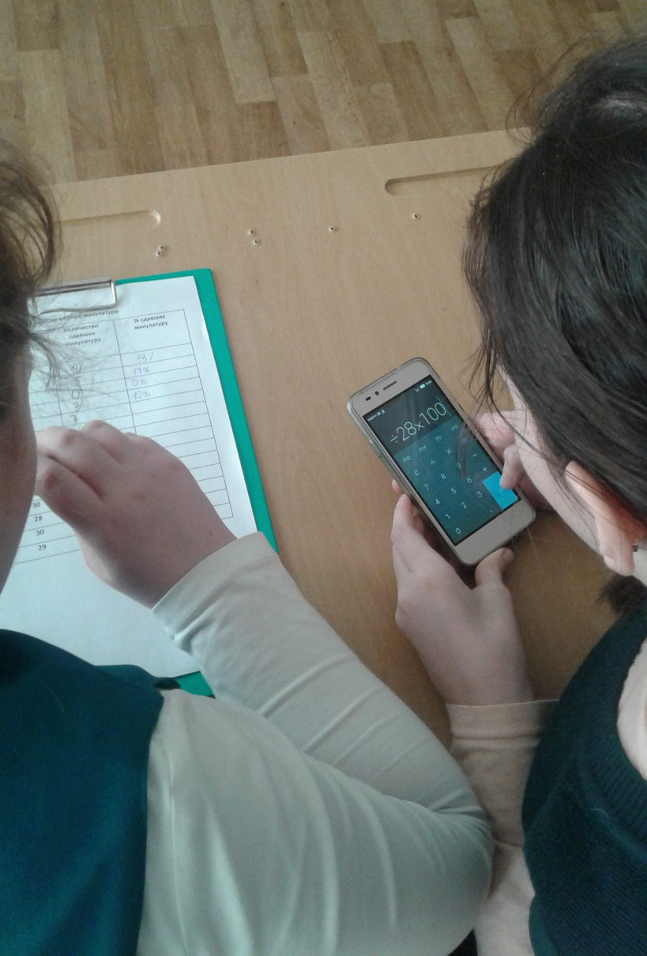
Изучение результатов сбора макулатуры учащихся лицея

Slide 6
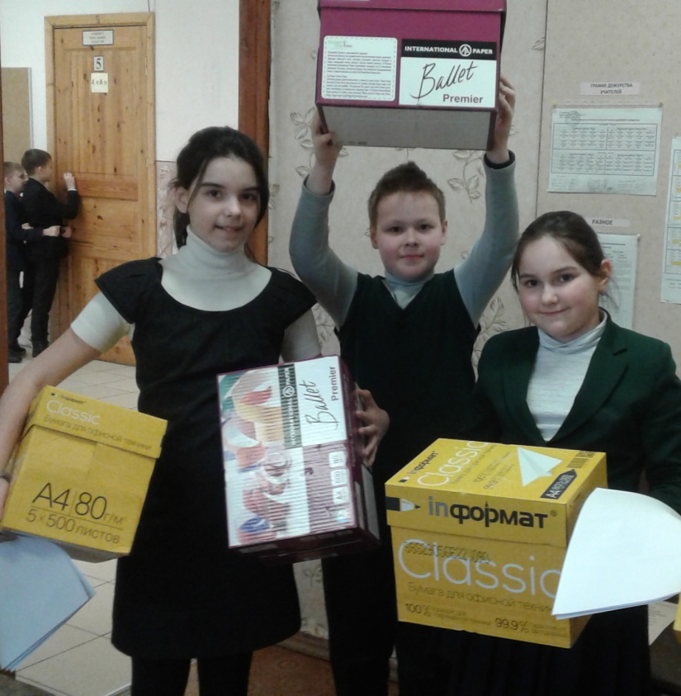
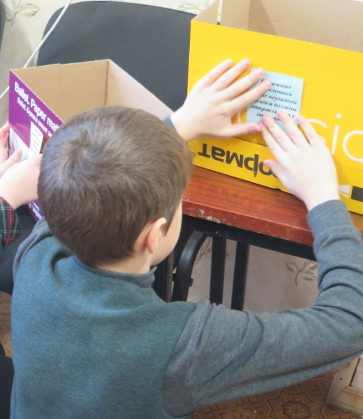
Сочинение стихов – надписей и наклеивание их на коробки:

Slide 7
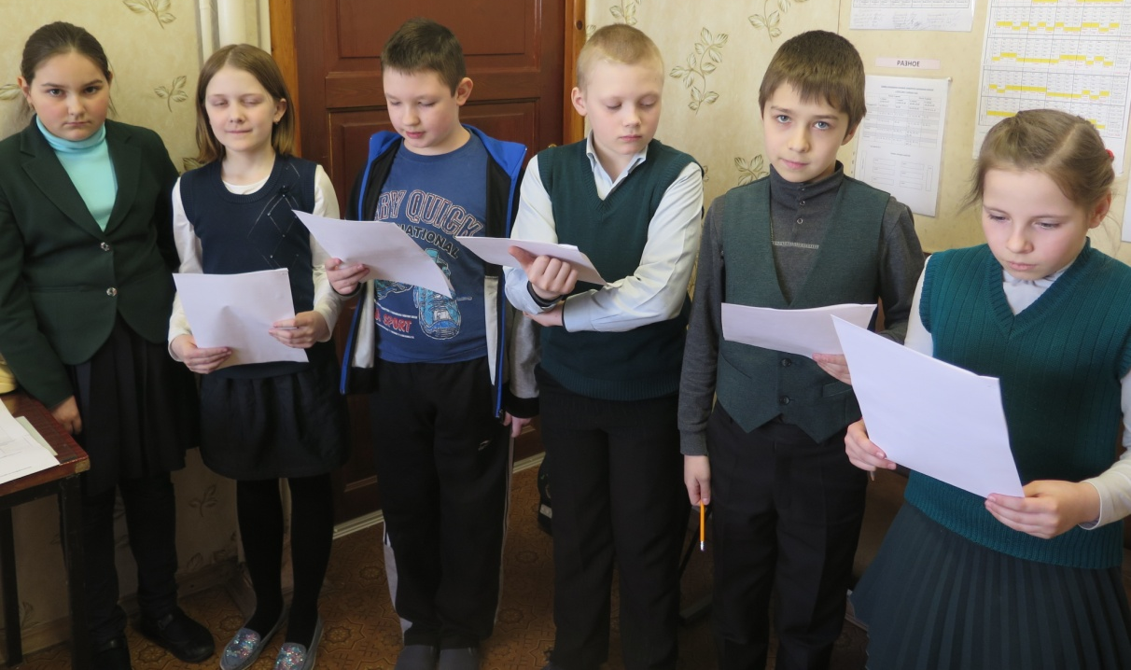
Создание м/м презентации, подготовка к выступлению:

Slide 8
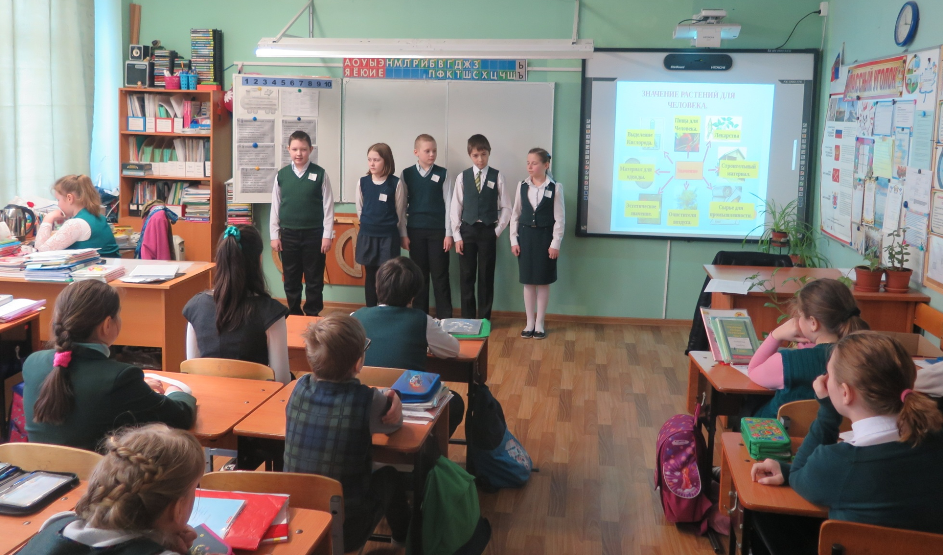
Выступление перед 3-классниками:

Slide 9
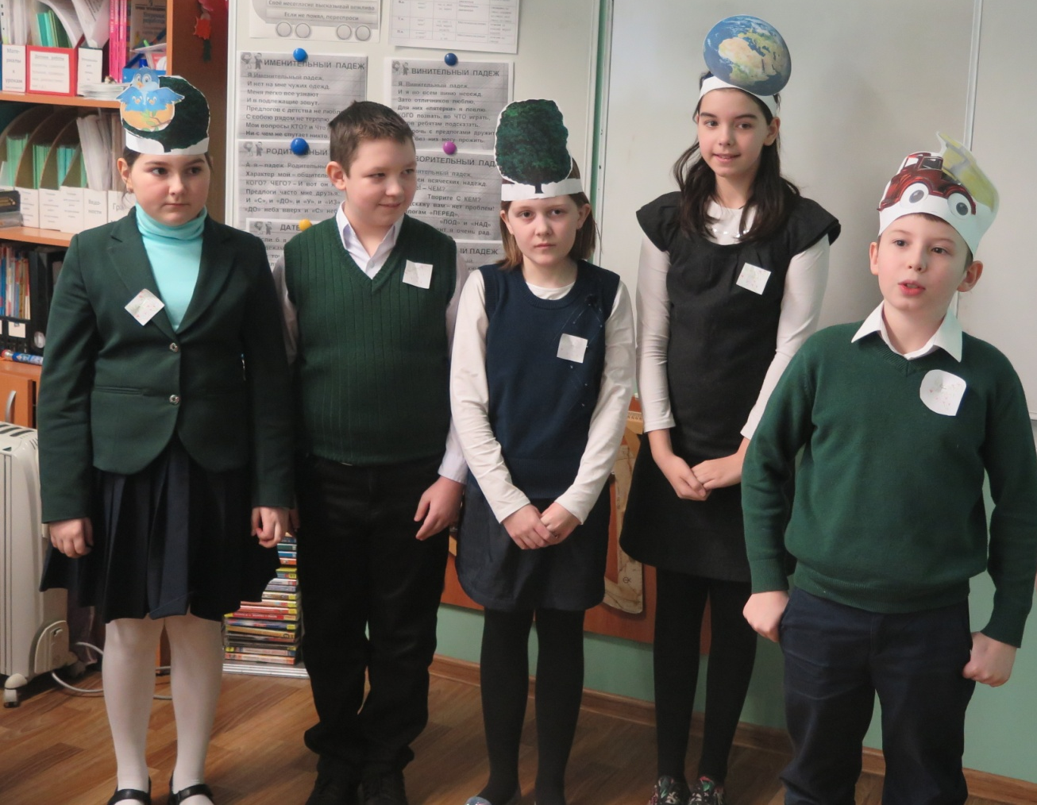
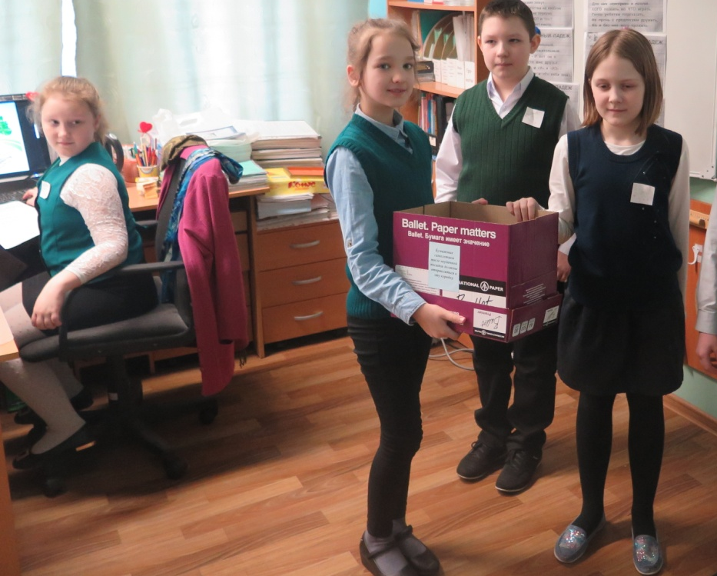
Выступление перед 3-классниками:

Slide 10
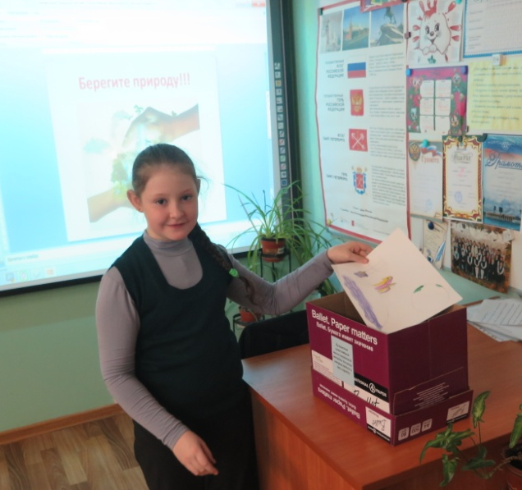
Итоги проекта:

